Slide 1
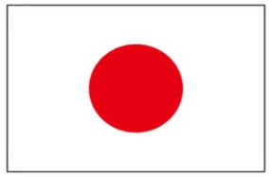
日本国と世界貿易機関の共同声明のポイント
◎ 自由貿易の推進のための３つの礎
平成２９年５月
１．日本政府とＷＴＯとの間で以下の３つを基礎との認識を共有
発信の強化で一致
（１）成長の原動力としての自由貿易
－自由で公正でルールに基づく貿易は成長の原動力
－グローバル経済において保護主義は解決策ではない
（２）包摂的な経済の実現
－グローバル化への疑念に対処するための適切な政策が必要
－格差の解消に貢献，成長と分配の好循環を実現
（３）多角的貿易体制の更なる強化
－ルールに基づく自由で開かれた多角的貿易体制が世界経済の支柱
－包括的で高い水準の複数国間協定や二国間・地域間の取組が
多角的貿易体制を補完（日本は，日ＥＵ・ＥＰＡ，ＲＣＥＰ，ＴＰＰを推進）
２．ＷＴＯの信頼性を更に高めるためには，協定の執行確保等，更なる強化が必要
３．第１１回WTO閣僚会議（MC１１）の成果のため連携が必要

